Slide 1
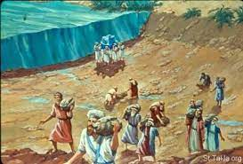

立石为记，凭信前行
书 4：4-7

Slide 2

祈祷/Prayer

Slide 3
1耶和华的仆人摩西死了以后，耶和华晓谕摩西的帮手，嫩的儿子约书亚。
5我怎样与摩西同在，也必照样与你同在……你当刚强壮胆。因为你必使这百姓承受那地为业。
9不要惧怕，也不要惊惶。因为你无论往哪里去，耶和华你的神必与你同在。

Slide 4
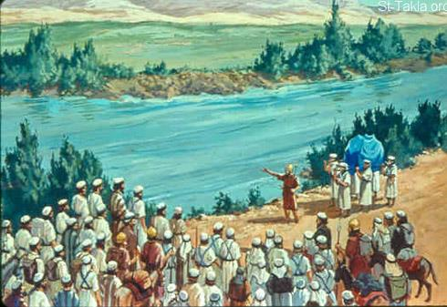
一、跨过人生的约旦河

Slide 5
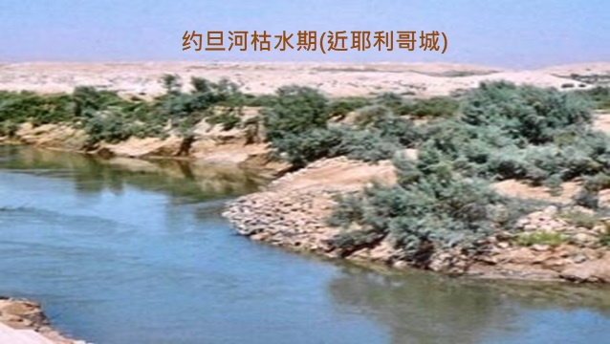
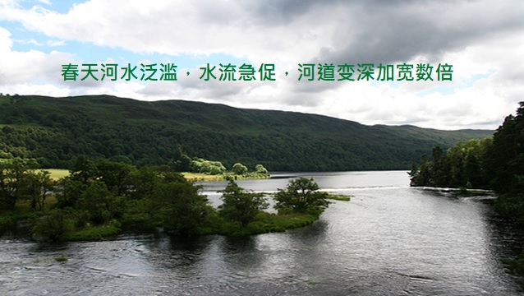
,
水深：1-3米
河面：25-40米
枯水期
水深：3米以上
河面：一公里以上
丰水期

Slide 6
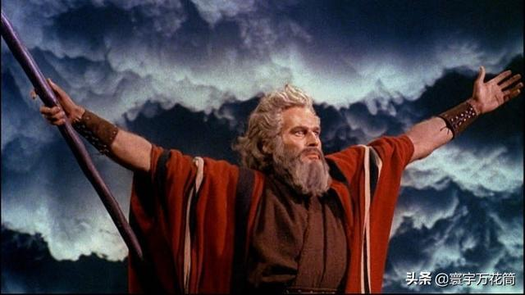
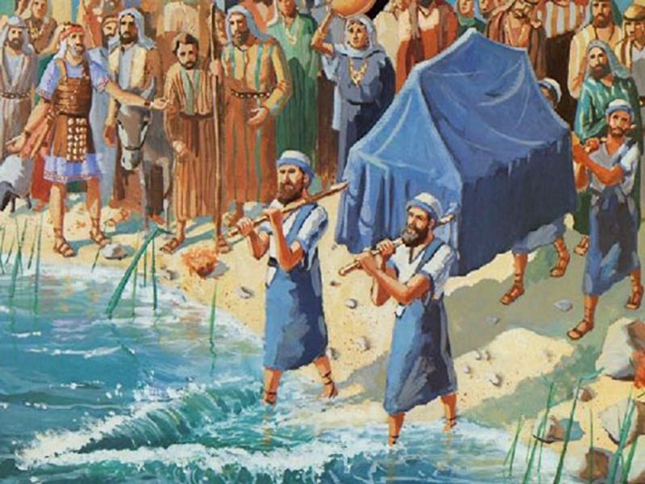
约3：15他们到了约旦河，脚一入水，16那从上往下流的水便在极远之地……停住，立起成垒。
出14：21摩西向海伸杖，耶和华便用大东风，使海水一夜退去，水便分开，海就成了干地。

Slide 7

摩西去世---约书亚
约旦河---以色列人
上帝透过：
仰望神

Slide 8
二、立石为记
3你们从这里，从约旦河中，祭司脚站定的地
方，取十二块石头带过去，放在你们今夜要住宿的地方……这些石头要作以色列人永远的纪念。

Slide 9
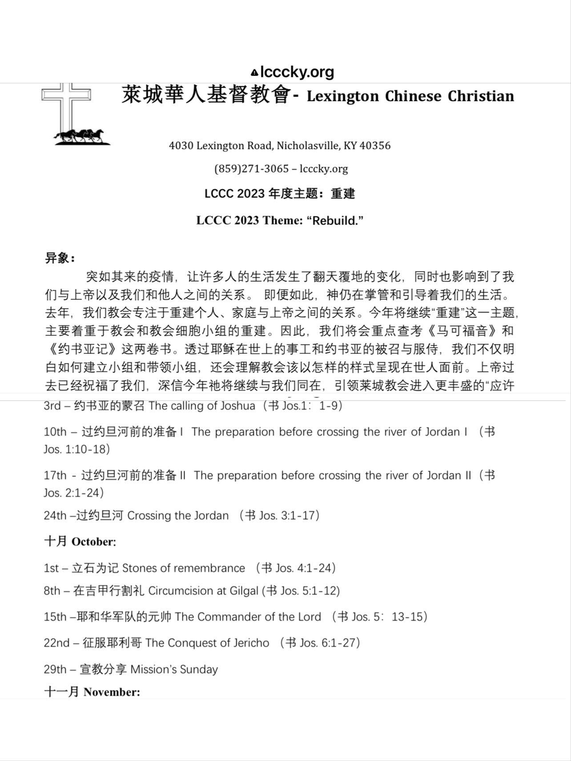
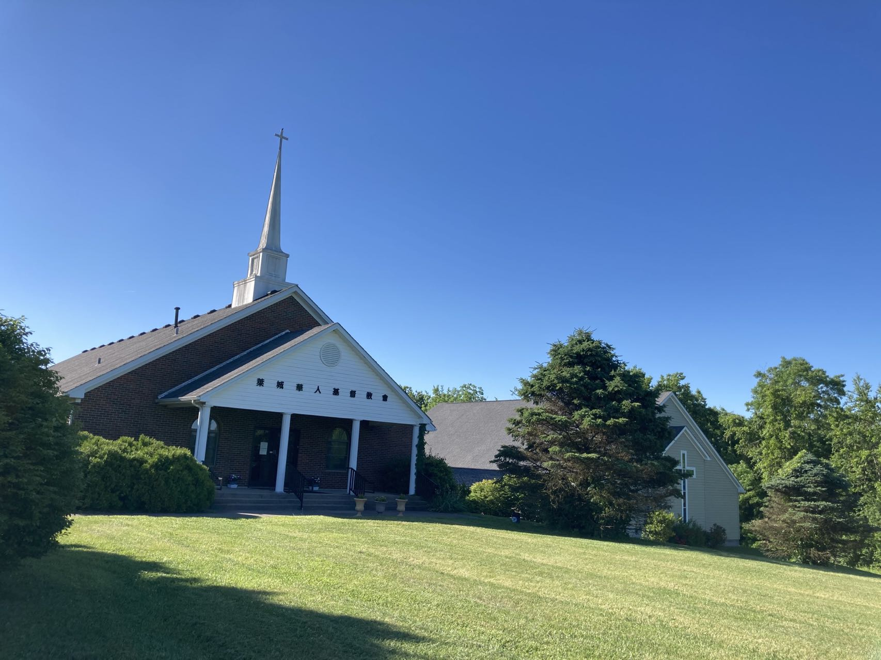
上帝恩典的记号

Slide 10
1、80年代借用第一宣道会寄人篱下的日子，有多少的艰难；
2、90年建堂前因着土地和资金问题，有多少的艰难和挑战。
3、面对每周主日讲台侍奉，神的仆人们来来去去，有多少的担忧。
4、刚刚培养好成熟的肢体，因为工作调动，搬离莱城后，我们这些继续留在莱城的家人们的内心有多少的失落。
回顾过去40年的历史

Slide 11
上帝恩典的记号

Slide 12
三、未来的使命和异象
莱城华人教会2024年的主题——走出去
世
城
城
LCCC
宣
普
莱
莱
华
社
人
区
教

Slide 13
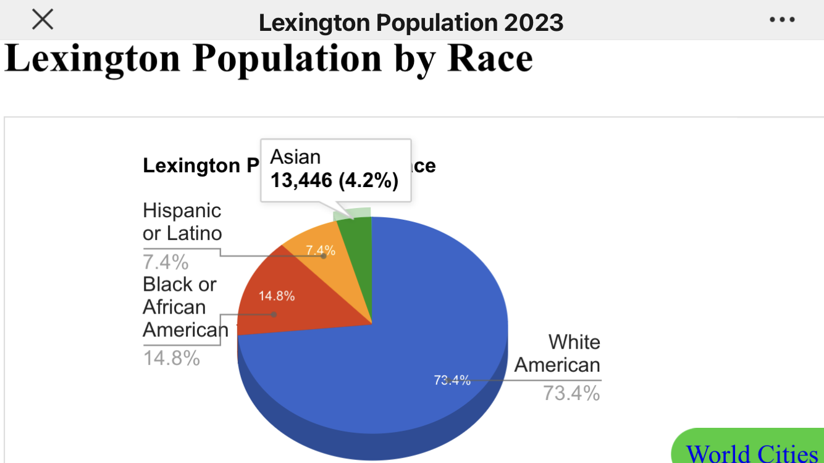

Slide 14
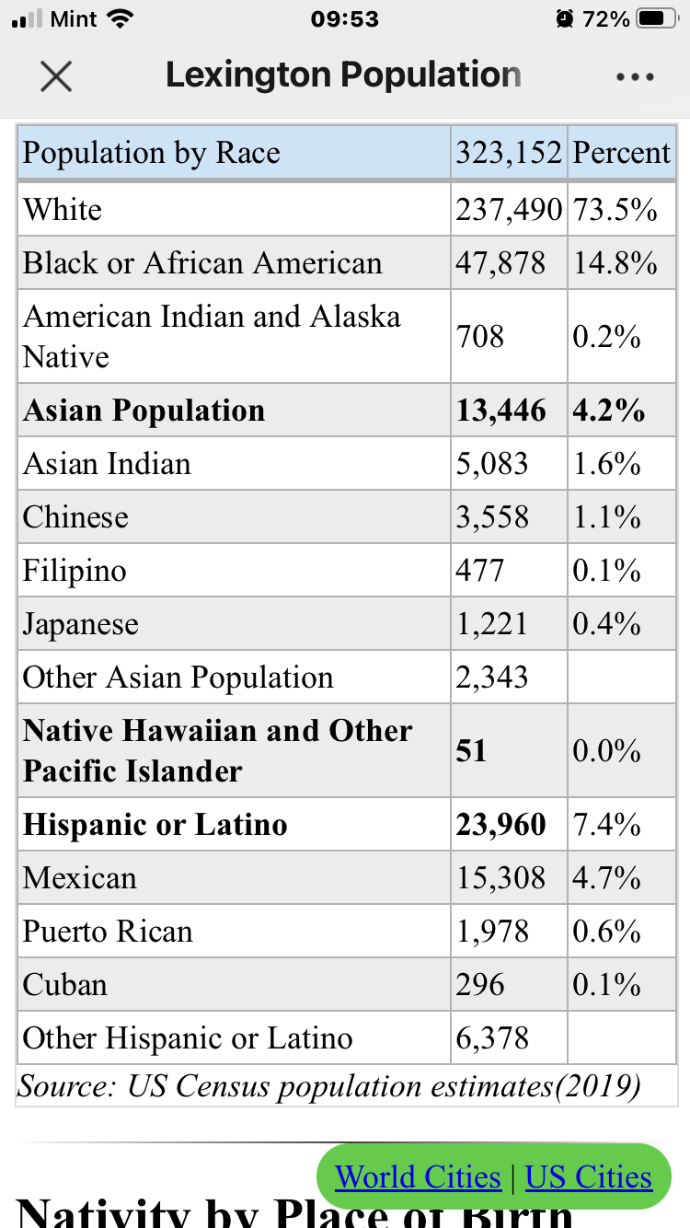
1
95%华人

Slide 15
2024 莱城华人教会
走出去
同力并行
1、本地宣教
2、跨文化宣教

Slide 16
总结
Summary

